Slide 1
Infoveranstaltung zum Telekom Glasfaserausbau für Leutenbach und Dietzhof 18.04.2024 um 19:00 Uhr im Sportheim Dietzhof!

Slide 2
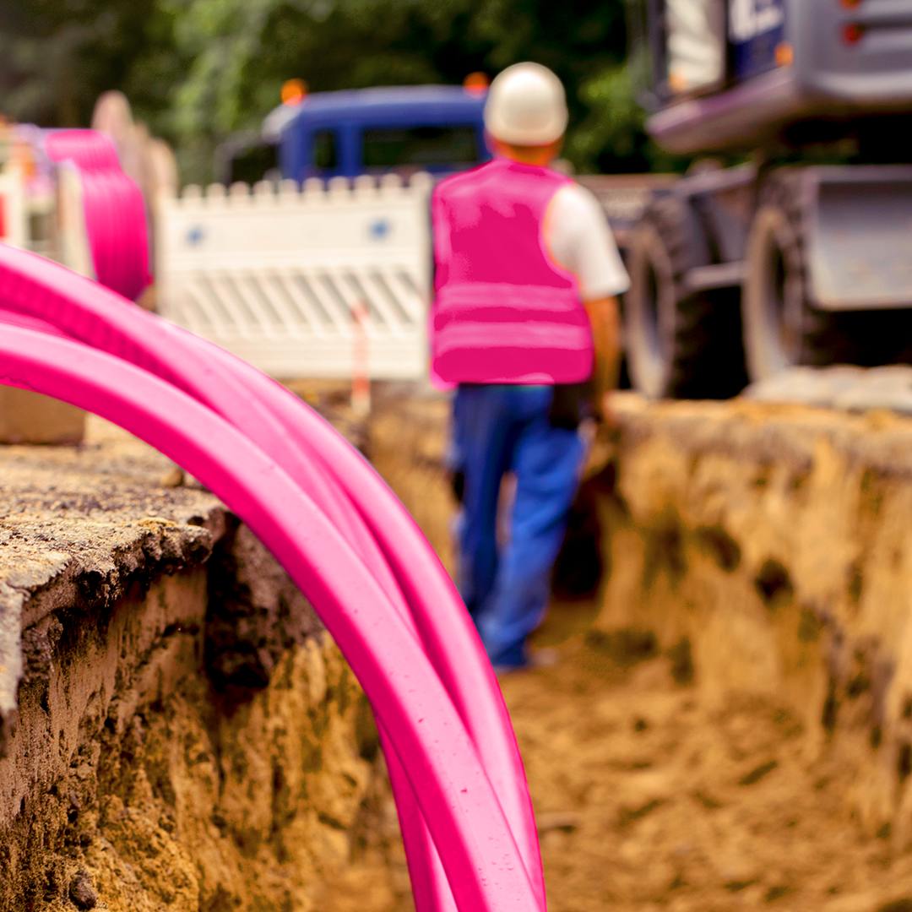

Slide 3
